Slide 1
Työsuojeluohje
PUUSORVI
Copyright Urho Moilanen, 2014
Tämä teos on lisensoitu
Creative Commons Nimeä -JaaSamoin
4.0 Kansainvälinen –käyttöluvalla.
Kuvat: Urho Moilanen 2014, All rights
reserved ^{1 (dia 12)}

Slide 2
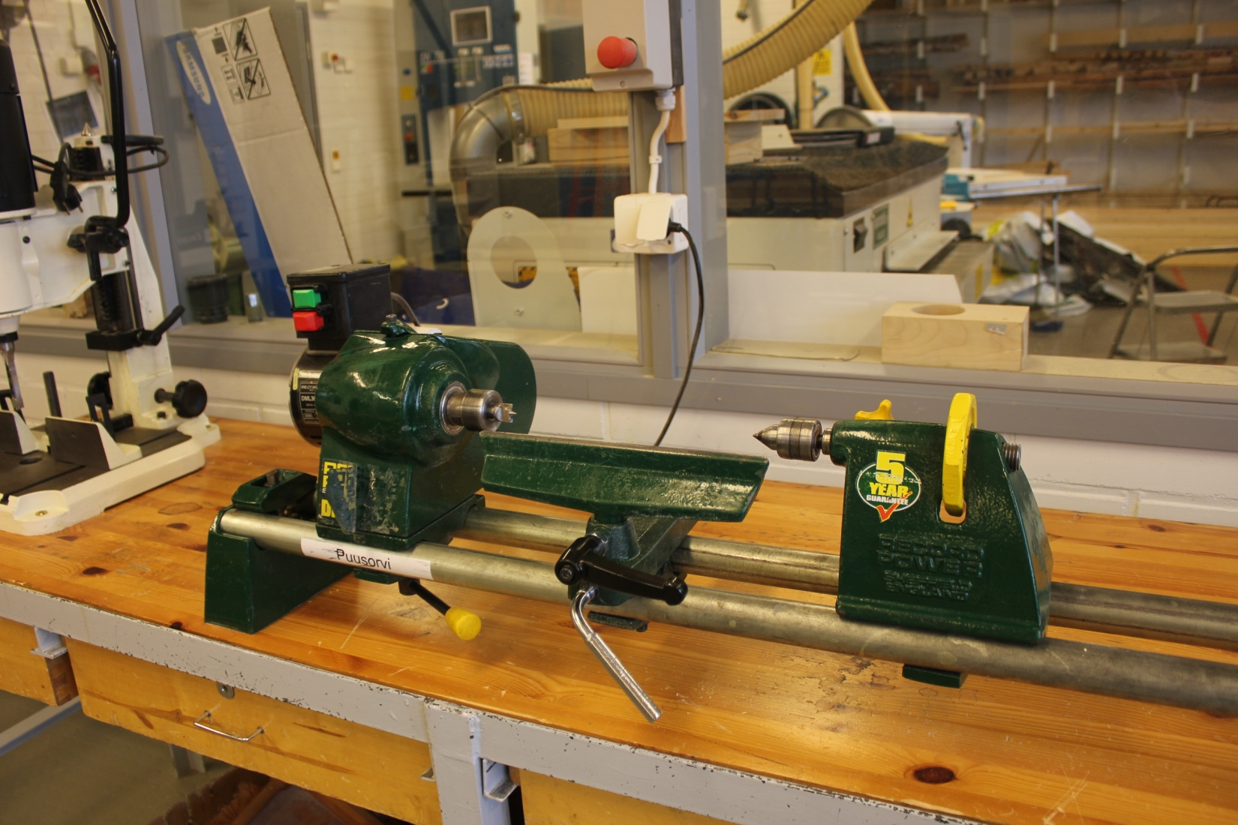
Puusorvin rakenne:
Siirtopylkkä
Istukka/Kara
Talttatuki

Slide 3
Toimet ennen sorvausta
Sorvin kunto: Tarkasta, että sorvi on käyttökunnossa ja suojalaitteet paikoillaan.
Jos sorvissa käytetään lisälaitteita, on niitä koskevat määräykset muistettava.
Työkappaleen kiinnitys: Valitse oikea istukka. Pyöristä isot, kulmikkaat kappaleet ennen sorviin kiinnittämistä.
Keskitä sorvattava kappale hyvin ja kiinnitä se tukevasti.

Slide 4
Sovita kierrosluku sorvattavan työkappaleen koon, muodon, materiaalin ja sorvaustavan mukaan.
Terätuki ja taltat: Aseta terätuki niin lähelle sorvattavaa kappaletta kuin mahdollista.
Tarkasta käsin pyörittäen ennen käynnistämistä, että työkappale pyörii esteettä.
Varmista, että talttatuki ja siirtopylkkä ovat lujasti kiinni.
Valitse oikea taltta ja tarkasta sen kunto. Teroita taltta tarvittaessa.

Slide 5
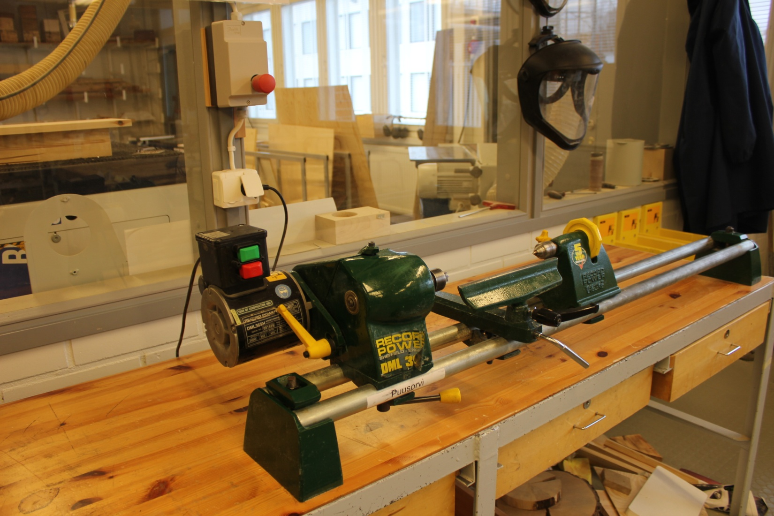
Puusorvin käyttöliittymä:
Hätä-seis
Pyörimisnopeuden säätö
On/Off-kytkin

Slide 6
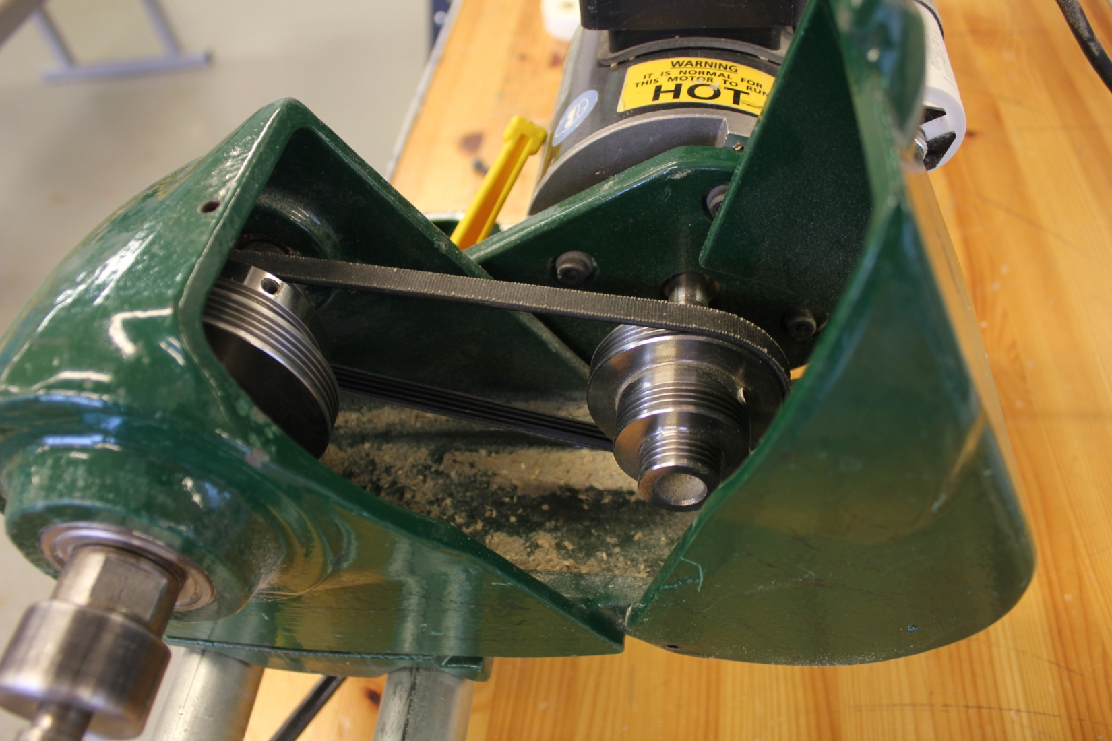
Pyörimisnopeuden säätö:
Moottori
Moniurahihna hihnapyörineen
Kara

Slide 7
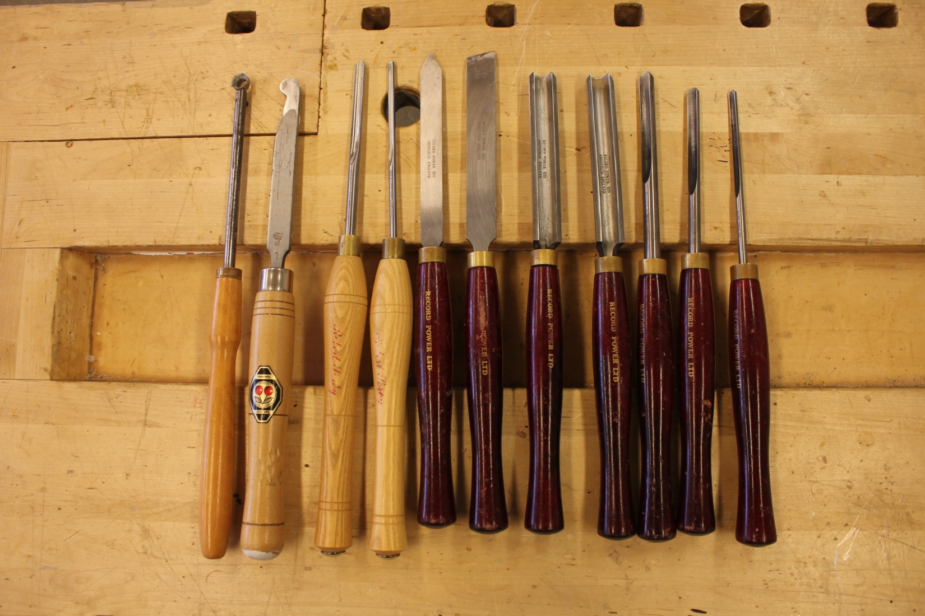
Erilaisia sorvaustalttoja:

Slide 8
Sorvaus:
Käytä kasvonsuojainta.
Ota taltasta tukevasti kiinni kaksin käsin.
Aloita sorvaus varovasti pienellä lastulla. Syötä tasaisesti materiaalin mukaan.
Vaihda taltta työvaiheen mukaan.
Pysäytä kone, jos siirrät terätukea tai mittaat.
Ota terätuki pois ennen hiontaa. Hio pääsääntöisesti pyörivän kappaleen alapinnalta. Käytä hiomatukea.
Älä jarruta käsin.

Slide 9
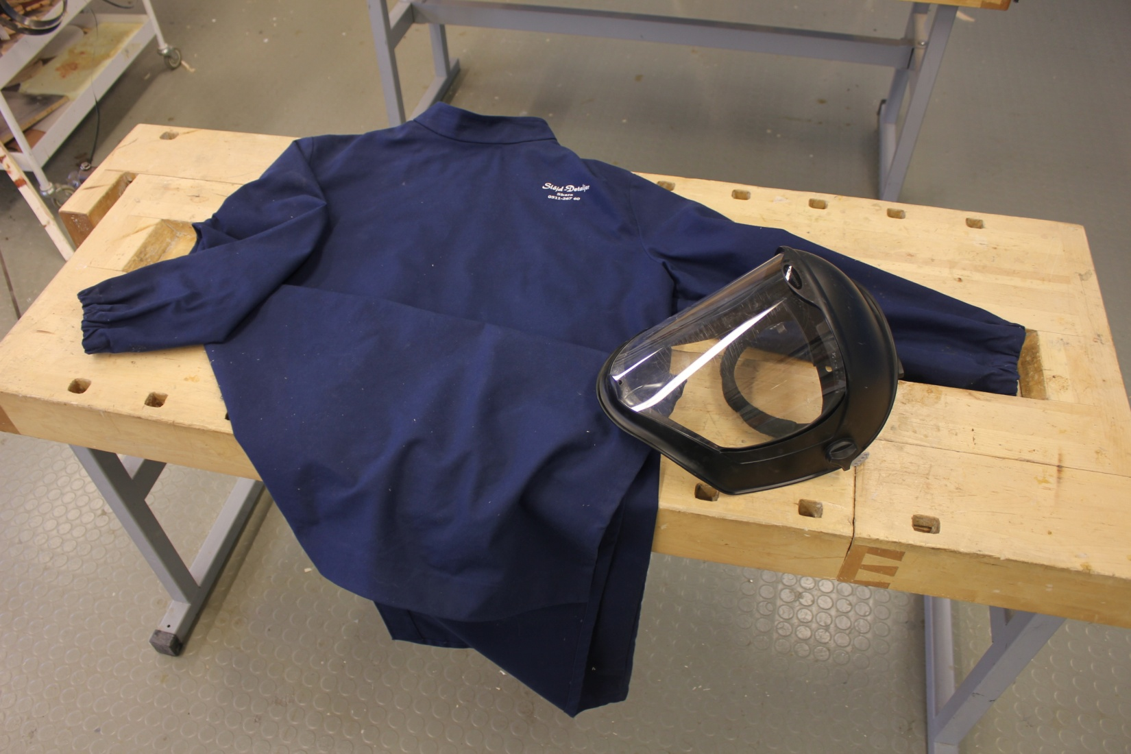
Suojavarusteet:
Sorvaajan takki (sauma selkäpuolella).
Kasvosuojain

Slide 10
Toimet sorvauksen jälkeen:
Katkaise virta.
Poista työkappale sorvista.
Puhdista kone, käytä puhdistukseen purunpoiston imurisuulaketta.

Slide 11
Lähteet:
Inki, J., Lindfors, E. & Sohlo, J. (toim.). Käsityön
työturvallisuusopas. Opetushallitus Oppaat ja Käsikirjat 2011: 15.
Tampere: Juvenes Print – Suomen Yliopistopaino Oy, 2012.

Slide 12
PUUSORVI –työsuojeluohje on koostettu
kevätlukukaudella 2014 tieto- ja viestintätekniikan
opetuskäytön kehittämishankkeessa Jokirannan verkot –
verkko-oppimisen lisääminen yläkoululla. Jokirannan
koulun hankkeen ovat rahoittaneet Opetushallitus ja
Ylivieskan kaupunki.
¹ Voit vapaasti jakaa ja käyttää tätä teosta, kunhan vaihdat valokuvien
tilalle omat kuvat, mainitset tämän teoksen lähteenä ja julkaiset
teoksesi samalla lisenssillä.
Kun tuot tilalle kuvia oppilaillesi tutuista koneista ja laitteista, saat
kuvaa klikkaamalla näkyviin toiminnon Muuta kuva. Tällöin voit
hyödyntää alkuperäisiä nuolia siirtämällä niitä omien kuvien
kannalta sopiviin kohtiin.

